Slide 1
Projet GEO
Une aventure géolocalisée dans les rues de Paris

Slide 2
Sommaire
Fiche d’identité
Concept
Key Selling Points
Cible
Expérience recherchée
Game System
Objectif
Gameplay
Camera 360
Map
Textes
GameLoop
Boucles de Gameplay
3C
Design des différents écrans de jeu
Histoire
Concept
Histoire par points d’intérêts
DA
Application
Camera 360
Références
Vidéo - Trailer

Slide 3
FICHE D’Identité - Concept
Le joueur a installé une application qui lui propose des travaux d’investigation de personnes disparues ou suspectes.
L’application offre différents outils au joueur pour procéder à l’investigation dont: Une carte pour pin-point les points d’intérêts et sa position, une application pour lire des messages de textes de différentes personnes, une galerie de photos, un historique des activités du joueur (notifications récapitulation …) et la caméra d’investigation.
L´idée étant de jouer avec l’information et la désinformation. Le joueur sera plongé dans une énorme quantité de contenu qu’il devra trier pour planifier où aller sur Paris puis utiliser la caméra de son portable pour analyser l’environnement qui l’entoure.

Slide 4
FICHE D’Identité – Key Selling points
Une aventure géolocoalisée sur Paris
Explore
Découvre
Deviens le nouveau Sherlock Holmes
Récupère les différents indices et formule tes propres théories

Slide 5
Fiche d’identité - Cible

Slide 6
Fiche d’indentité – Expérience de jeu

Slide 7
Game system - Objectif

Slide 8
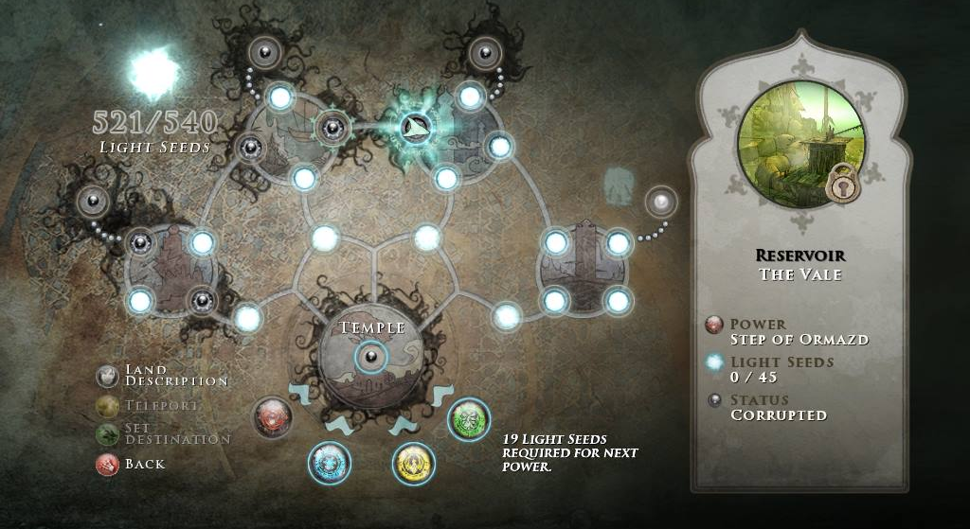
Game System – LA CARte
La carte est l’écran principal de l’application.
Le joueur peut voir sa position via une petite icone sur la carte
En double-tapant sur un endroit de la carte, un pin est placé sur celui-ci. Le pin nous permet de placer des points d’intérêts par rapport au déductions qu’on a pu faire par rapport aux informations trouvées dans le jeu.
Si on double-tape sur le pin on peut placer une post-it nous permettant de noter les informations à ne pas oublier
Lorsque le joueur se trouve proche d’un emplacement à caméra 360 une surbrillance sur le point exact apparaît pour orienter
Si le joueur active la feature cam 360 lorsqu’il se trouve sur l’endroit en surbrillance un évènement se lance. Au contraire si le joueur active la caméra dans un endroit quelconque celle-ci n’affichera rien en dehors de la réalité.

Slide 9
Game System – La Camera 360
La camera 360 est un des outils d’investigation mis à disposition au joueur
Elle est activable à tout moment mais cela ne veut pas dire que le joueur trouvera des informations dans tous les endroits où il l’active
Lorsque le joueur active la caméra dans un point d’intérêt un évènement en réalité augmenté est activé. L’idée étant que le joueur observe est analyse son entourage pour comprendre la signification de l’évènement.
Si le joueur pense avoir trouvé un élément intéressant dans la scène il peut double-tap pour voir si l’application lui propose plus d’information sur l’élément sélectionné.
Lorsque le joueur résout l’énigme de l’endroit où il se trouve de nouvelles piste sont envoyés sur son portable

Slide 10
Histoire - concept
Tu t’arrêtes quand tu pense avoir trouvé la réponse.
Le joueur peut toujours revisiter les endroits explorés, pour relancer l’expérience vidéo.
Le joueur est à la recherche d’une personne disparue. Cette personne est en fait un assassin qui préparait un nouveau coup.
Les esprits des anciennes victimes vont venir apporter des modifications au portable pour modifier les outils d’investigation du joueur. (REF: LOVELY BONES)

Slide 11
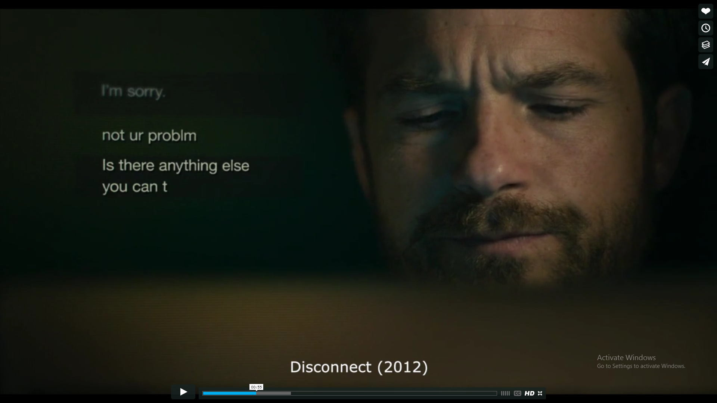
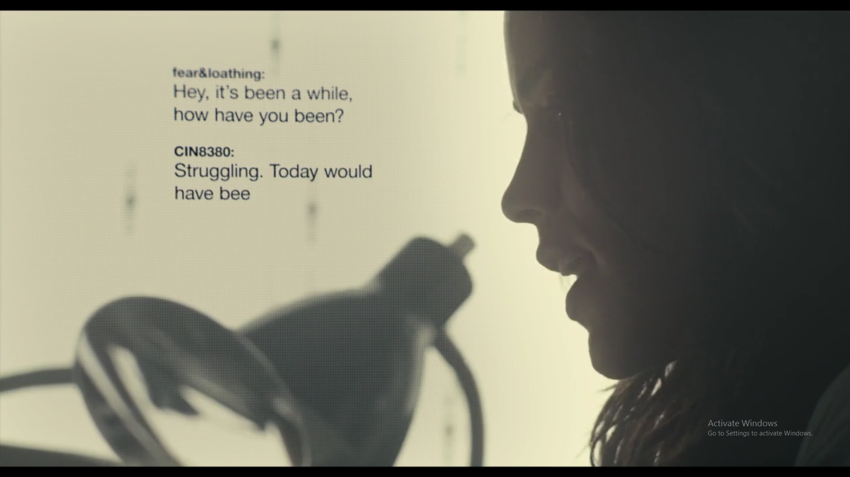
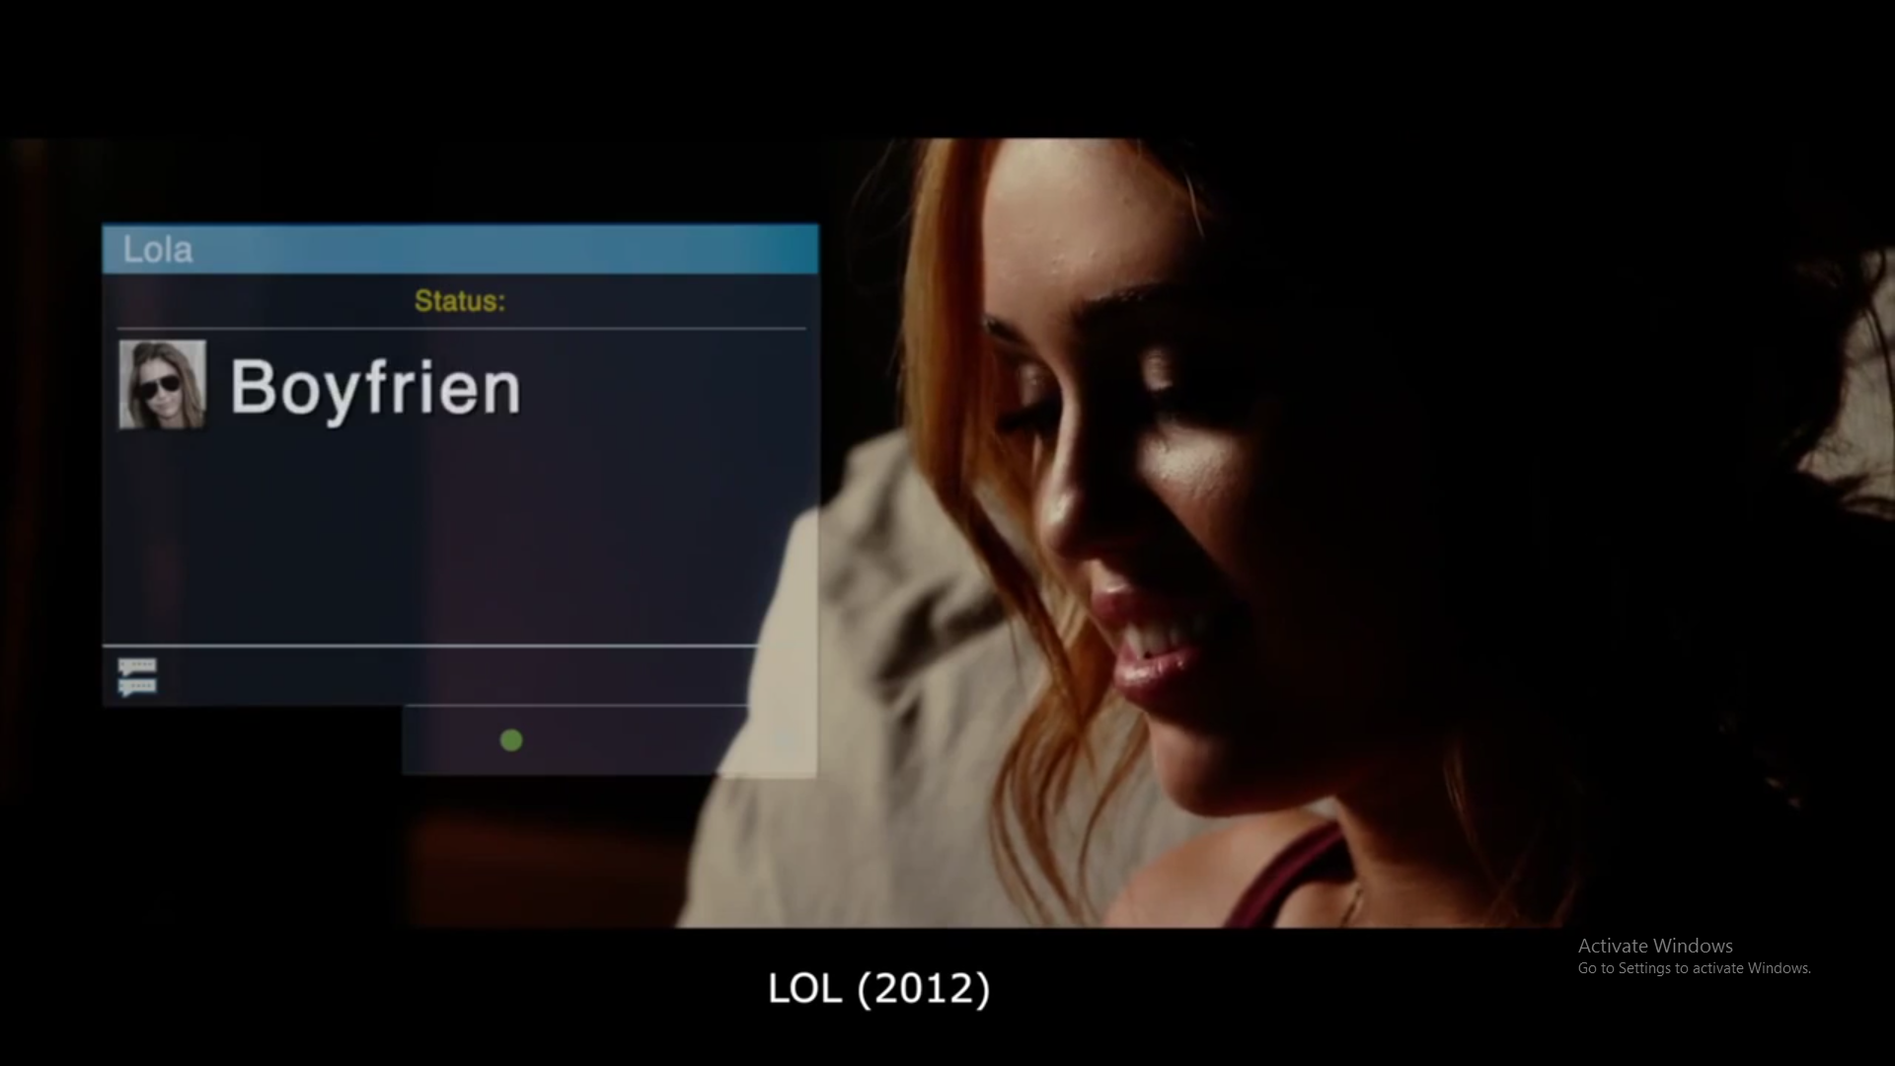
Video – Composition
Le concept de la vidéo est de mettre en avant l’aspect géolocalisation – aventure du projet
Pour se faire la vidéo sera complètement filmée dans la réalité en rajoutant via du post-process l’écran du portable.
https://vimeo.com/103554797

Slide 12

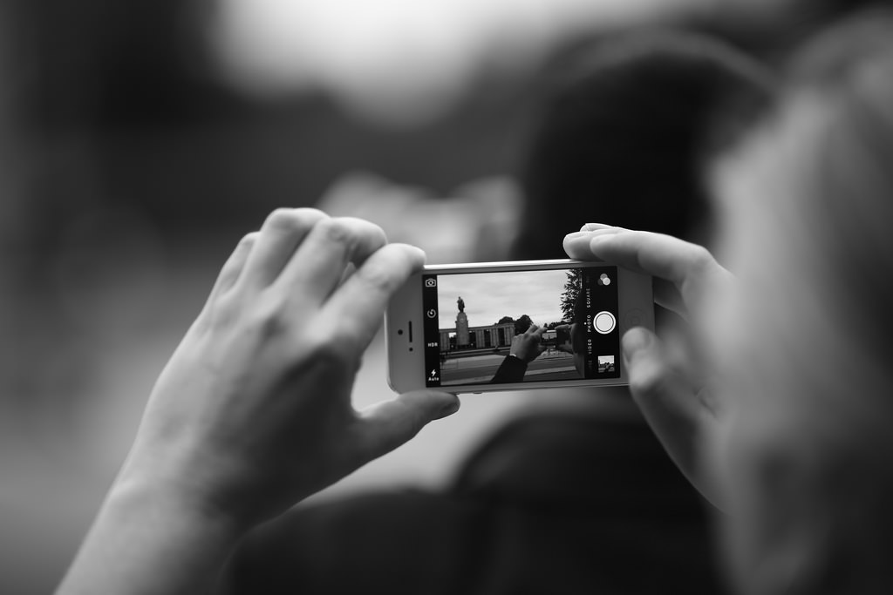
Video - Séquences
Le joueur reçoit la notification d’une nouvelle affaire
Il se déplace dans le métro consultant une page FB
Il se retrouve dans un par cet utilise le mode vision / faire une superposition entre le réel et l’aperçu de la caméra
Idée pour le plan final partir de la vue de la caméra et zoomer pour finir dans l’appli qui affiche l’écran de début puis le nom de l’appli qui apparait.

